Slide 1
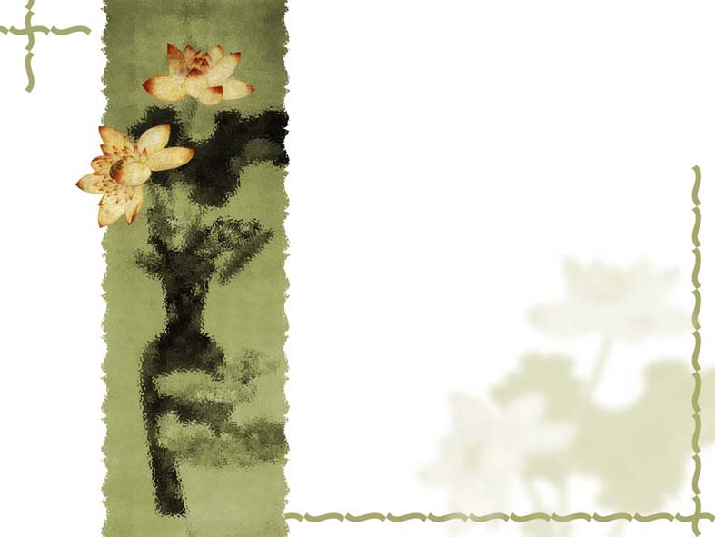
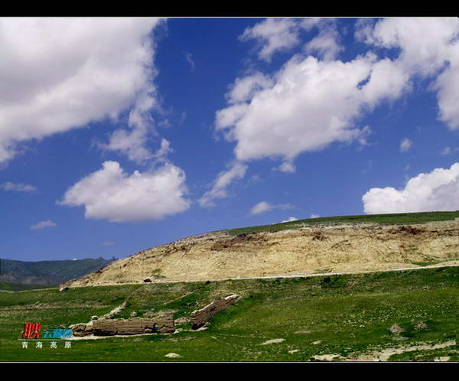

Slide 2

青海高原一株柳

Slide 3
广袤无垠 青草覆盖的原野
寸草不生 青石嶙峋的山峰
深邃的蓝天 凝滞的云团
异常苍茫

Slide 4
这株柳树大约有两合抱粗，浓密的树叶覆盖出百十余平方米的树阴。树干和树枝呈现出生铁铁锭的色泽，粗实而坚硬。叶子如此之绿，绿得苍郁，绿得深沉，自然使人感到高寒和缺水对生命颜色的独特锻铸。它巍巍然撑立在高原之上，给人以生命伟力的强大感召。

Slide 5
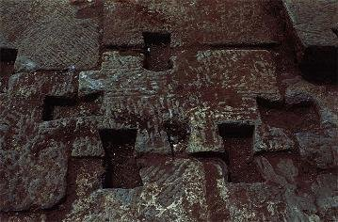

Slide 6
这株柳树大约有两合抱粗，浓密的树叶覆盖出百十余平方米的树阴。树干和树枝呈现出生铁铁锭的色泽，粗实而坚硬。叶子如此之绿，绿得苍郁，绿得深沉，自然使人感到高寒和缺水对生命颜色的独特锻铸。它巍巍然撑立在高原之上，给人以生命伟力的强大感召。

Slide 7

长到这样粗的一株柳树，经历过多少虐杀生灵的高原风雪，冻死过多少次又复苏过来；经历过多少场铺天盖地的雷轰电击，被劈断了枝干又重新抽出了新条。它无疑经受过一次又一次摧毁，却能够一回又一回起死回生。

Slide 8
长到这样粗的一株柳树，经历过多少虐杀生灵的高原风雪，冻死过多少次又复苏过来；经历过多少场铺天盖地的雷轰电击，被劈断了枝干又重新抽出了新条。它无疑经受过一次又一次摧毁，却能够一回又一回起死回生。

Slide 9
命运给予它的几乎是九十九条死亡之
路，它却在一线希望之中成就了一片绿阴。

Slide 10


Slide 11
这株柳树大约有两合抱粗，浓密的树叶覆盖出百十余平方米的树阴。树干和树枝呈现出生铁铁锭的色泽，粗实而坚硬。叶子如此之绿，绿得苍郁，绿得深沉，自然使人感到高寒和缺水对生命颜色的独特锻铸。它巍巍然撑立在高原之上，给人以生命伟力的强大感召。

Slide 12
这是一株神奇的柳树，神奇到令我望而生畏的柳树，它伫立在青海高原上。

